Slide 1
UNIDAD 1
Introducción a la Programación y Computación 2

Slide 2


Información General
Información de los medios alternativos y oficiales para la comunicación
Uso de la plataforma UEDI
Información del uso de los Foros
Información del uso de la plataforma Dtt

Slide 3
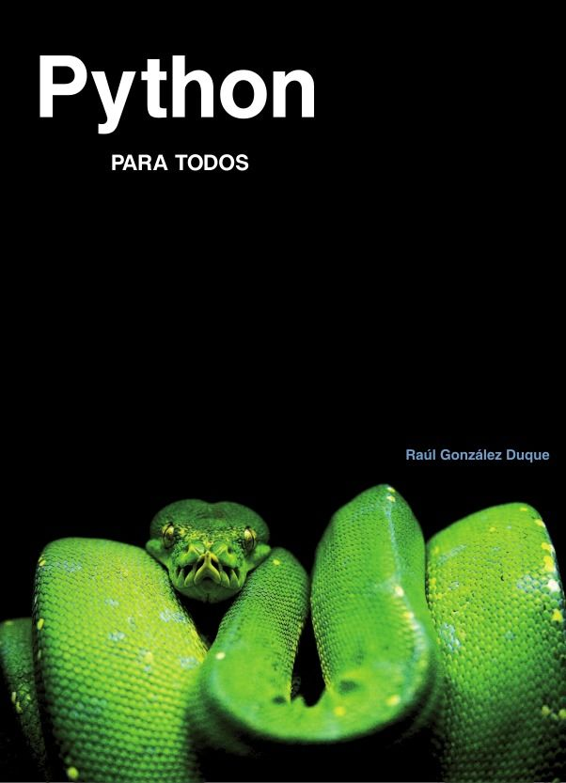
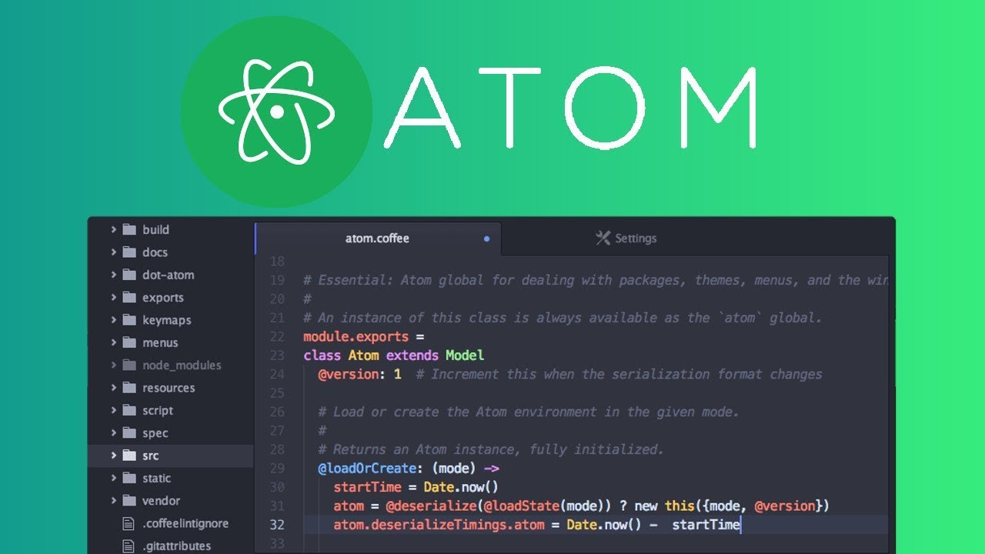

Información General
Libro que se recomienda: http://do1.dr-chuck.com/pythonlearn/ES_es/pythonlearn.pdf
Información sobre las herramientas que se recomiendan
Atom PyCharm de JetBrains

Slide 4
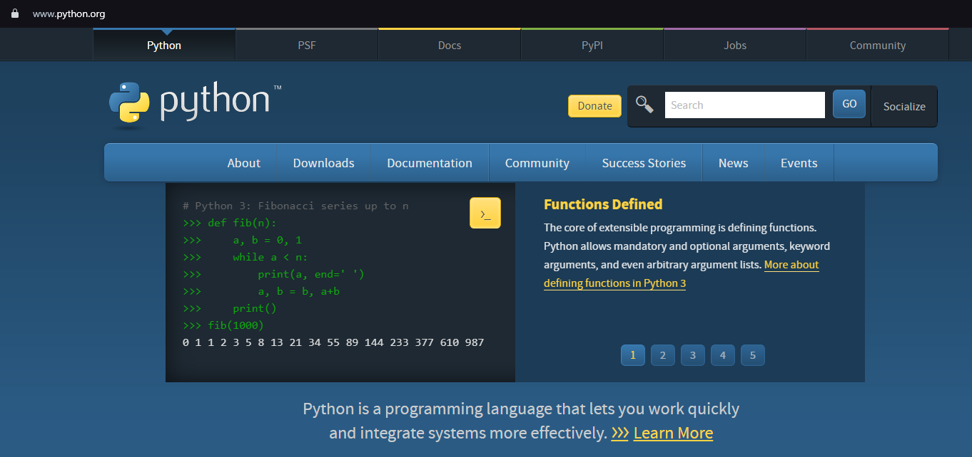
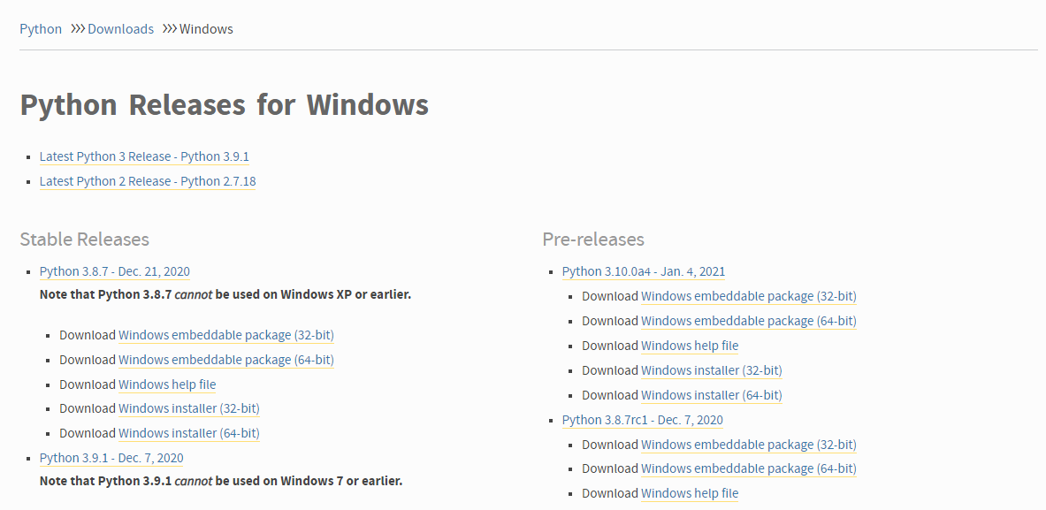
Instalación de Python 3.X.X
Instalación en Windows: https://www.python.org

Slide 5
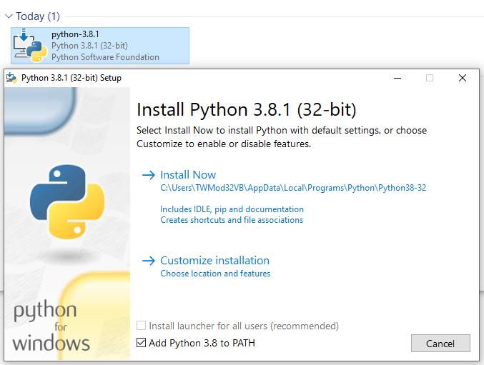
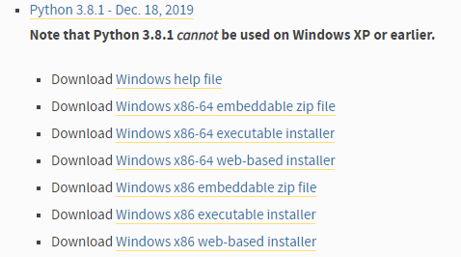
Instalación de Python 3.X.X en Windows
En la página de versiones se busca la que se recomienda para el curso

Slide 6
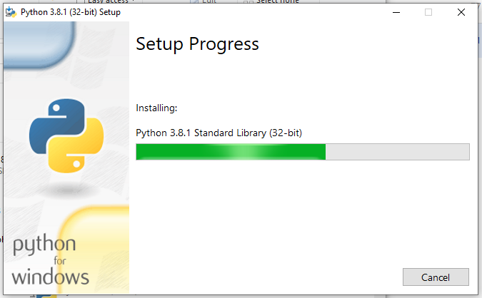
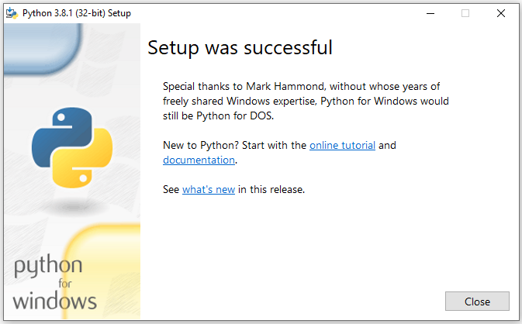
Instalación de Python 3.X.X en Windows
Seleccionar la opción “Install Now” y el checkbox “Add Python 3.X to PATH” despliega la siguiente ventana

Slide 7
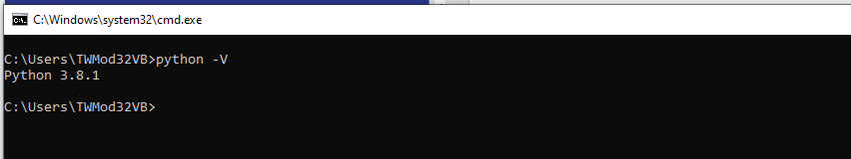
Instalación de Python 3.X.X en Windows
Una vez finalizada la instalación correctamente. Se puede verificar que todo quedo bien configurado con el siguiente comando:
python -V

Slide 8
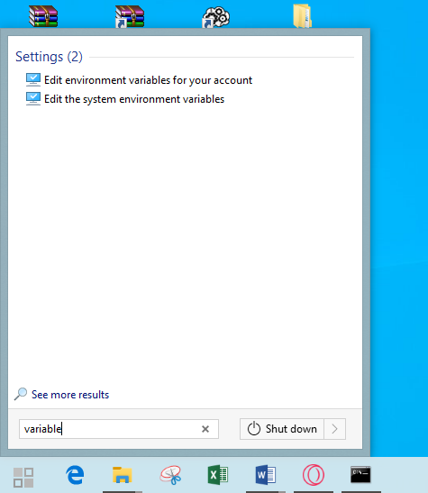
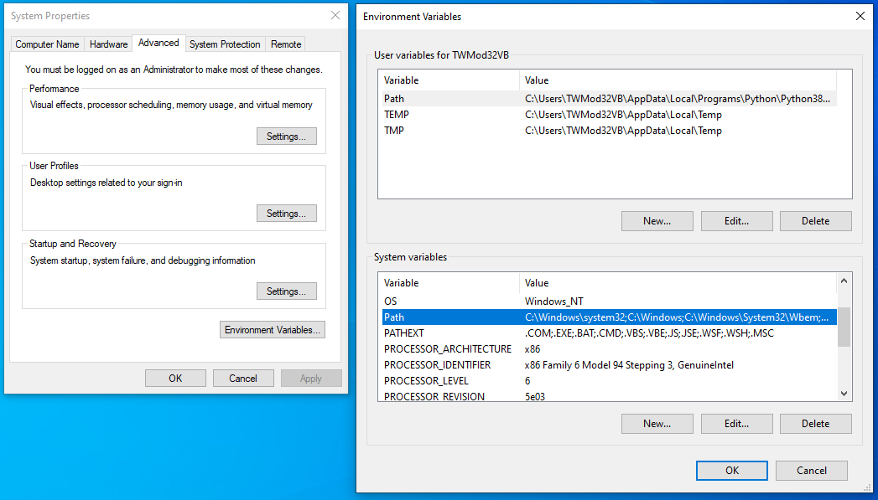
Instalación de Python 3.X.X en Windows
También se puede verificar que este agregado Python a la variable de entorno PATH

Slide 9
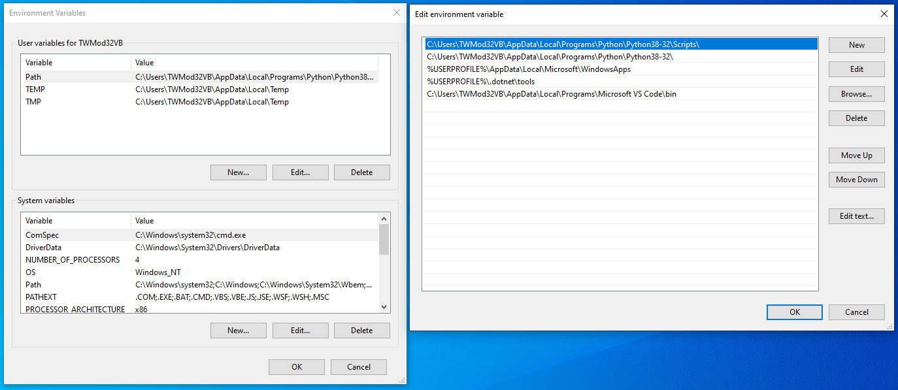
Instalación de Python 3.X.X en Windows
Esto fue realizado automáticamente por el instalador debido a que fue seleccionada dicha opción, de lo contrario esta parte debe ser realizada por el usuario.

Slide 10
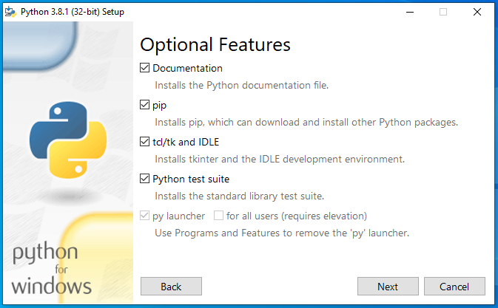
Instalación de Python 3.X.X en Windows
También se puede personalizar la instalación de python desde la opción “Customize installation”

Slide 11
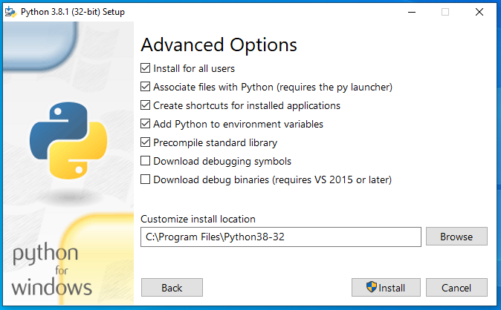
Instalación de Python 3.X.X en Windows
En algunos casos se aconseja modificar la ubicación de la instalación

Slide 12
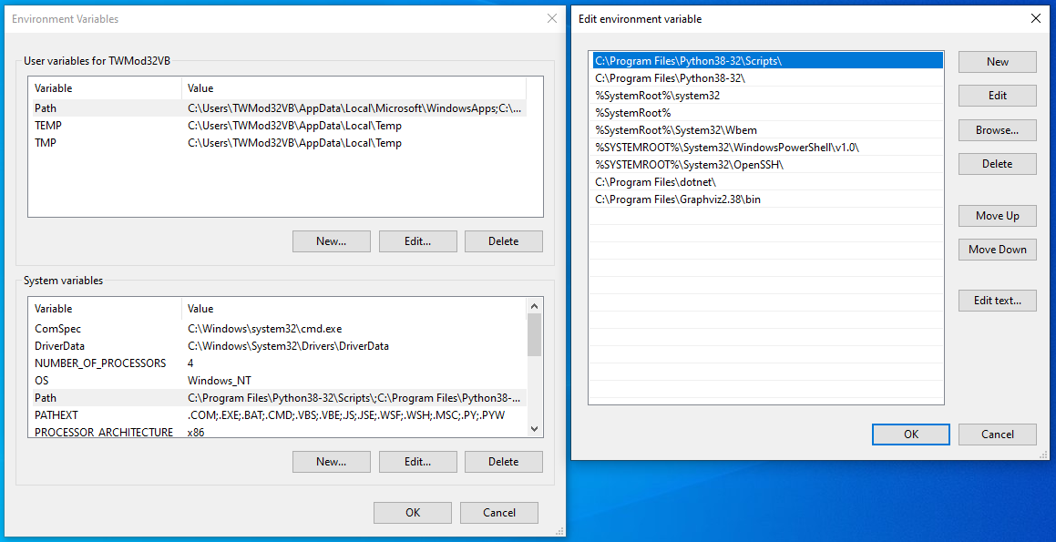
Instalación de Python 3.X.X en Windows
Cuando se modifica la ubicación de instalación, los valores que python agrega a la variable de entorno PATH también cambian

Slide 13
Instalación de Python 3.X.X en Windows
Los link que provee el instalador de python son los siguientes, es aconsejable revisarlos.
Para acceder a los tutoriales:
https://docs.python.org/3.8/tutorial/index.html
Para acceder a la documentación oficial:
https://docs.python.org/3.8/index.html
El detalle completo de los cambios de la versión:
https://docs.python.org/3.8/whatsnew/3.8.html

Slide 14
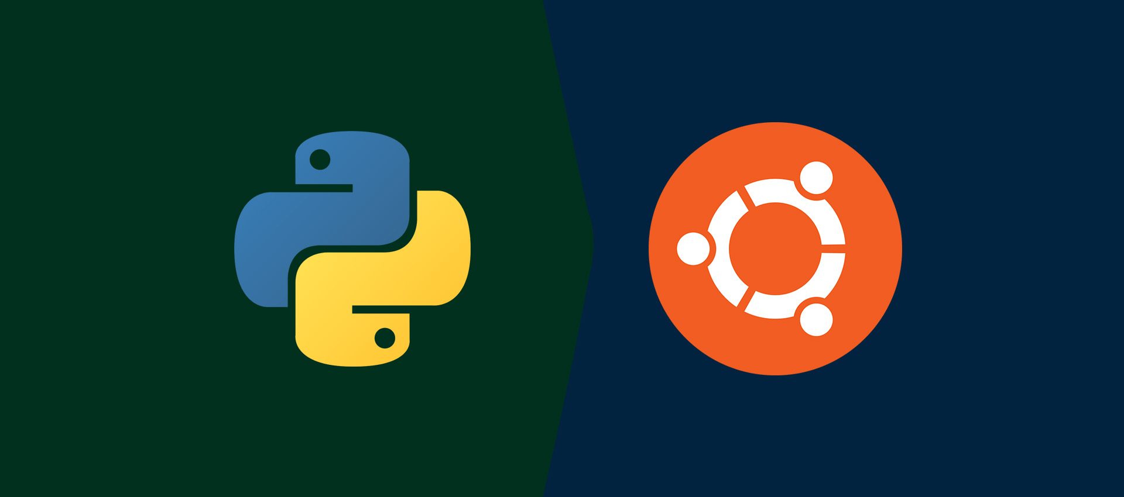
Instalación de Python 3.X.X
Instalación en Linux (Ubuntu)
https://linuxize.com/post/how-to-install-python-3-8-on-ubuntu-18-04/

Slide 15
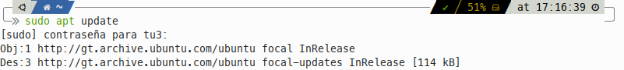
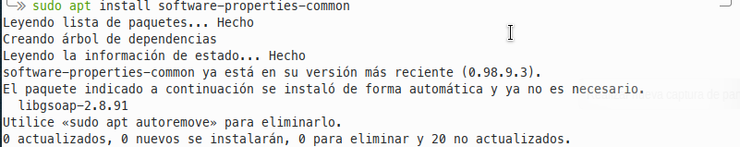
Instalación de Python 3.X.X en Ubuntu
Primero se deben actualizar los repositorios de Ubuntu
Se agrega uno de los paquetes que es prerequisito

Slide 16
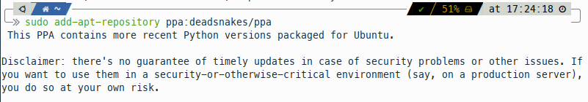
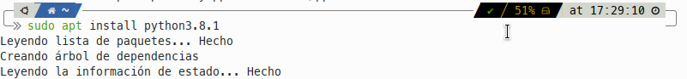
Instalación de Python 3.X.X en Ubuntu
Ahora se debe agregar el ppa y confirmar con la tecla [Enter] cuando lo solicite
Se procede a instalar Python
Finalmente se puede verificar la instalación con:

Slide 17
Instalación de Python 3.X.X en Ubuntu
Finalmente se puede verificar la instalación con:
En el caso de Ubuntu, la variable de entorno no se debe configurar. Sin embargo como se puede observar en la imagen anterior el sistema ya reconoce la palabra “python” como un comando o instrucción disponible para ejecutar los archivos de extensión “.py”

Slide 18
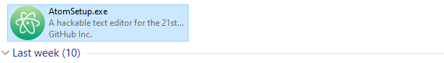
Instalación de entorno de desarrollo Atom
Para poder instalar Atom text editor, se puede acceder al link de descarga oficial.
https://atom.io
En Windows para instalar esta herramienta, basta con hacer doble clic sobre el archivo que se descarga. Y el instalador lo hace todo automáticamente, sin configurar nada.

Slide 19
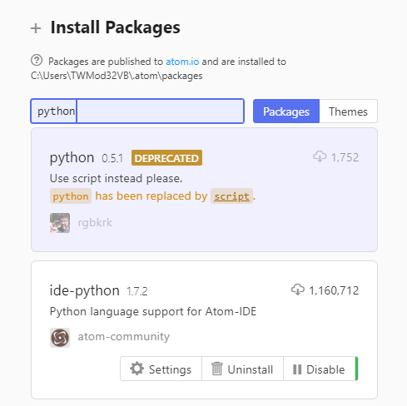
Instalación de entorno de desarrollo Atom
Existe gran cantidad de paquetes disponibles para atom desde su “tienda” incorporada.
Para poder ejecutar aplicaciones de python desde el propio editor, se debe agregar el paquete que agrega una terminal incorporada.
Se recomienda instalar el paquete de ide-python, para qué atom tenga una mejor integración con python

Slide 20
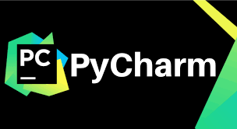
Instalación de entorno de desarrollo PyCharm
La alternativa propuesta para Atom es PyCharm de JetBrains. Es un IDE que posee algunas características destacables:
Cuenta con las mismas ventajas de integración con git al igual que Atom.
Con el correo institucional se tiene acceso a la versión educativa de PyCharm la cual posee varios ejemplos y tutoriales de codificación.
La ejecución de las aplicaciones las puede realizar el propio IDE sin necesidad de utilizar la consola por aparte.
Posee herramientas de depuración de código, autocompletado, entre otras.

Slide 21
PyCharm
PyCharm
Para la versión de 64 bit se puede descargar desde la página oficial, sin ningún problema:
https://www.jetbrains.com/es-es/pycharm/
Para la versión de 32 bits, se debe descargar una versión anterior del programa, en específico PyCharm 2018.3.7 o anteriores, disponibles en el siguiente link:
https://www.jetbrains.com/pycharm/download/other.html

Slide 22
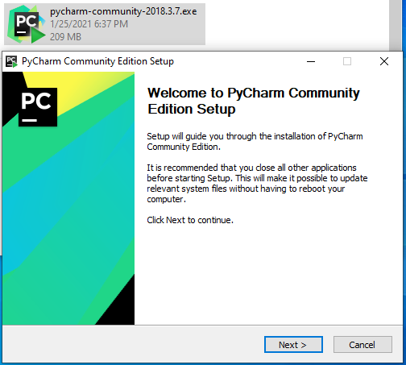
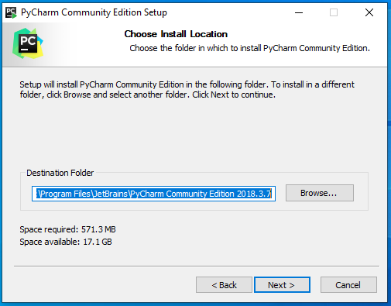
IPC2 - PyCharm
Para instalar esta herramienta se le da doble clic al instalador y se siguen los pasos que este indica

Slide 23
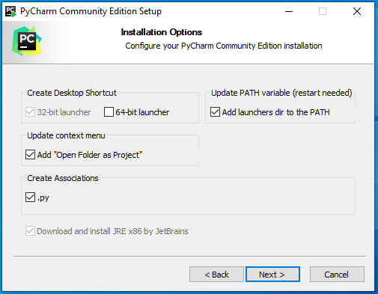
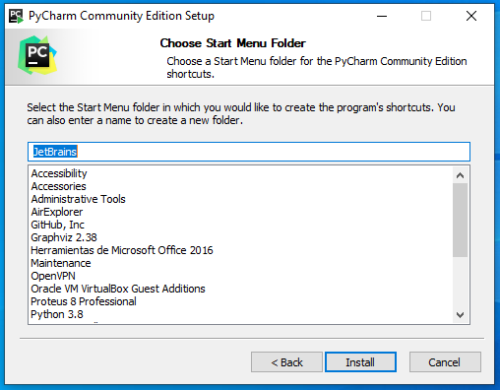
IPC2 - PyCharm
Se recomienda seleccionar las siguientes opciones de configuración:

Slide 24
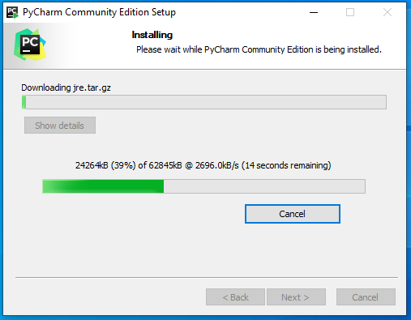
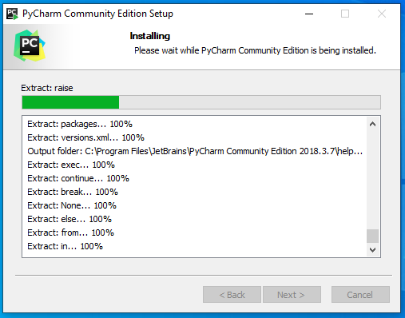
IPC2 - PyCharm
El instalador descarga los archivos necesarios y procede con la instalación:

Slide 25
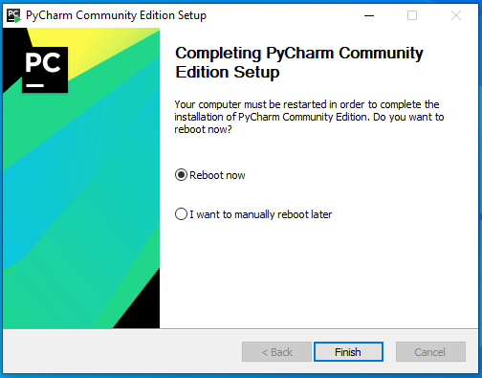
IPC2 - PyCharm
Al finalizar la instalación solicita el reinicio del equipo, dependiendo de la configuración que fue elegida en el asistente.

Slide 26
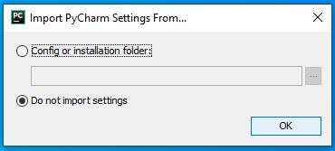
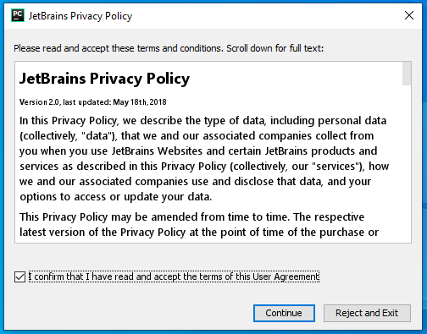
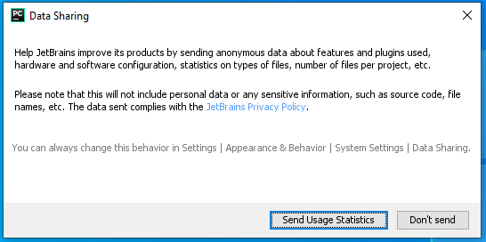
IPC2 - PyCharm
En el primer uso solicita importar configuraciones, si no tiene configuración previa no hay problema. También pide aceptar políticas de privacidad. Y solicita permiso para enviar estadísticas, para el análisis de JetBrains.

Slide 27
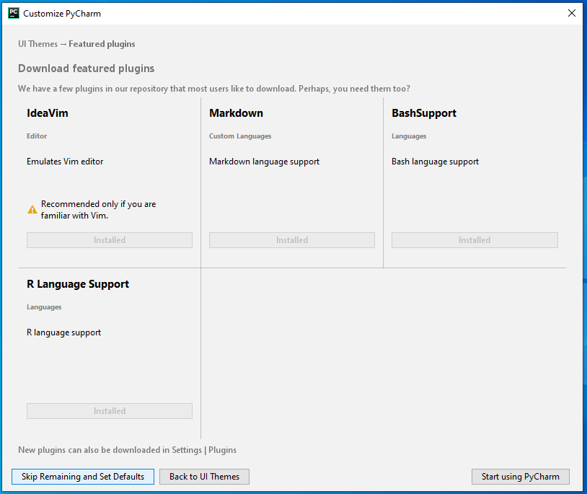
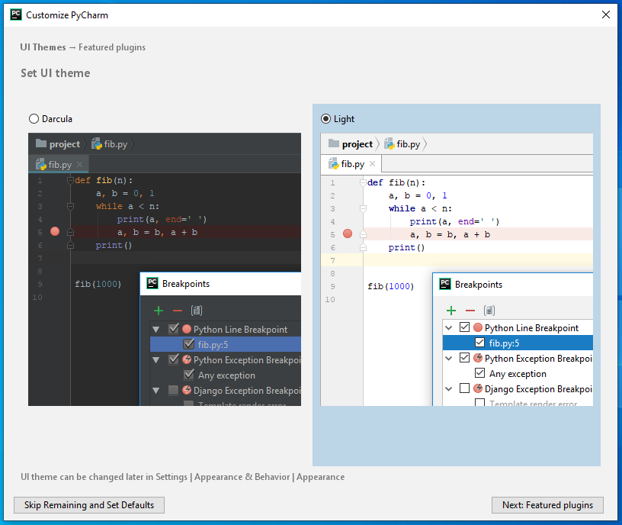
IPC2 - PyCharm
Inicialmente solicita seleccionar un aspecto para el IDE, y también pregunta para instalar algunos plugins recomendados.

Slide 28
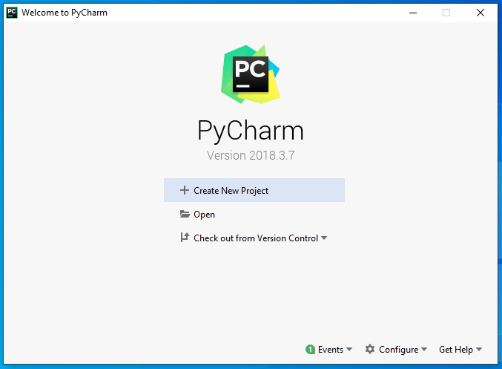
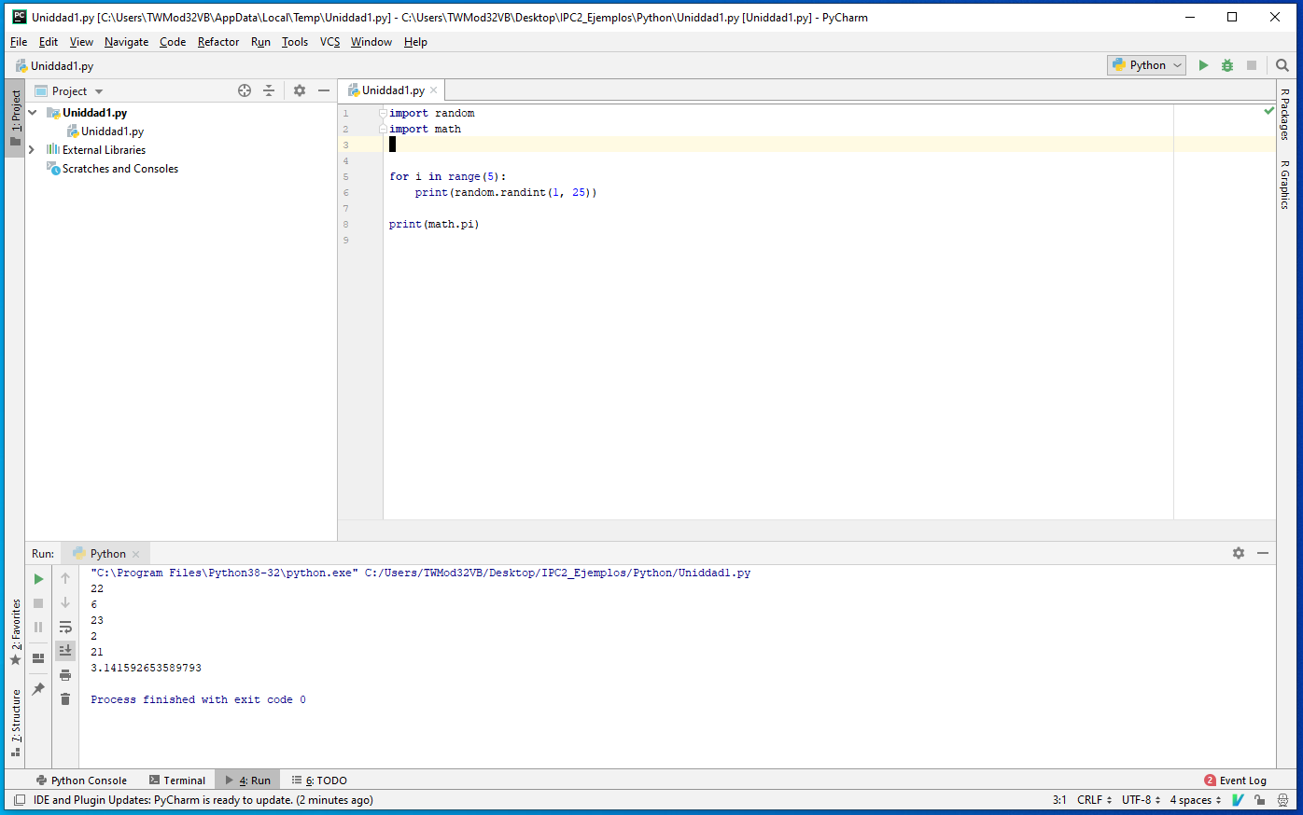
IPC2 - PyCharm
La pantalla inicial permite crear, abrir proyecto o clonar un proyecto a partir de una herramienta de control de versiones.

Slide 29
IPC2 - PyCharm
Como se puede observar en la imagen, este IDE posee de forma integrada de manera predefinida, varias secciones que permiten:
El autocompletado
Debugger
Ejecución integrada
Sugerencias de ayuda.
Todo esto incorporado en una sola ventana que provee dichas opciones de manera intuitiva.

Slide 30
IPC2 - Ejercicios para probar entorno de desarrollo y programación básica
Qué ventajas se conocen de utilizar Python?
Que tipo de lenguaje es Python? Interpretado

Slide 31
PYTHON BASICS

Slide 32
IPC2 - Variables, expresiones y sentencias
Variables:
Un valor es una de las cosas básicas que utiliza un programa, como una letra o un número. Esos valores pertenecen a tipos diferentes. Una variable puede visualizarse como un espacio dentro del programa que adquiere un valor que puede cambiar (variar) durante la ejecución del programa.
Existen los tipos de variable en el lenguaje Python?
Si pero, no es necesario definir el tipo de variable cuando se escribe el código para la realizar la declaración de dicha variable. Python detecta el tipo de variable según el valor que se le asigna a la misma.

Slide 33
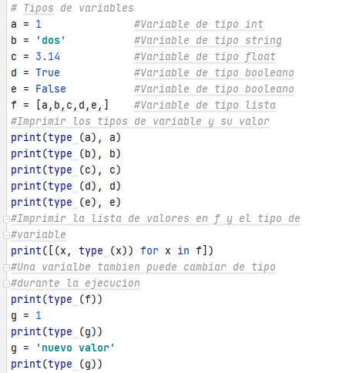
IPC2 - Variables, expresiones y sentencias
En el ejemplo se demuestra como python detecta el tipo de una variable en relación con su asignación, aunque no sea necesaria la instrucción de asignar el tipo de la variable en cada declaración. Esto es así, de acuerdo a su sintaxis.
También se puede observar que el tipo de valor asignado a una variable puede cambiar durante la ejecución sin necesidad de cambiar el tipo de variable o cambiar la variable por otra.

Slide 34
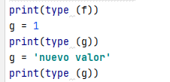
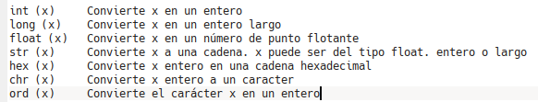
IPC2 - Variables, expresiones y sentencias
En el ejemplo anterior se menciona el cambio de tipo de variable durante la ejecución, solamente realizando una reasignación de valores.
Sin embargo esto no substituye el casteo lo cual se puede realizar de la siguiente forma

Slide 35
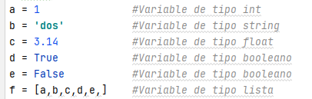
IPC2 - Variables, expresiones y sentencias
Una de las características más potentes de un lenguaje de programación es la capacidad de manipular variables. Una variable es un nombre que se refiere a un valor. Una sentencia de asignación crea variables nuevas y les da valores:
El tipo de una variable es el tipo del valor al que se refiere.

Slide 36
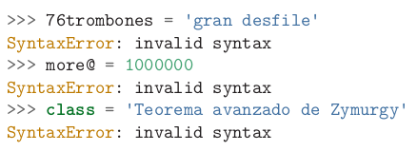
IPC2 - Variables, expresiones y sentencias
El nombre con el que se puede crear una variable en python está restringido por una serie de reglas: debe empezar con una letra y puede contener números. Cualquier otra combinación de caracteres no está permitida. Si estas reglas no se cumplen, python devuelve un error sintáctico.
El libro presenta los siguientes ejemplos de error al nombrar una variable:

Slide 37
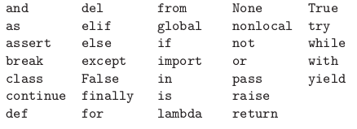
IPC2 - Variables, expresiones y sentencias
Se aclara que las palabras clave no pueden ser utilizadas como variables. En el ejemplo anterior se muestra que no se aceptan números al inicio del nombre para una variable, tampoco se aceptan caracteres diferentes de letras y números, y el error de utilizar las palabras clave como un nombre de variable.
Python reserva 33 palabras claves para su propio uso:

Slide 38
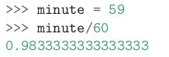
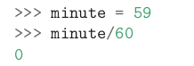
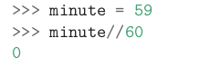
IPC2 - Variables, expresiones y sentencias
Ha habido un cambio en el operador de división entre Python 2.x y Python 3.x. En Python 3.x, el resultado de esta división es un resultado de punto flotante:
El operador de división en Python 2.0 dividiría dos enteros y trunca el resultado a un entero. Para obtener la misma respuesta en Python 3.0 use división dividida (// integer).
Una sentencia es una unidad de código que el intérprete de Python puede ejecutar.
Un script normalmente contiene una secuencia de sentencias. Si hay más de una sentencia, los resultados aparecen de uno en uno según se van ejecutando las sentencias.
Los operadores son símbolos especiales que representan cálculos, como la suma o la multiplicación. Los valores a los cuales se aplican esos operadores reciben el nombre de operandos.

Slide 39
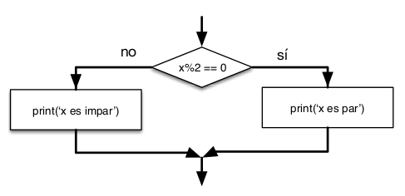
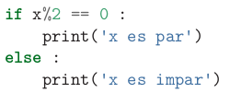
IPC2 - Ejecución condicional
Para poder escribir programas útiles, casi siempre se necesita la capacidad de comprobar condiciones y cambiar el comportamiento del programa de acuerdo a ellas. Las sentencias condicionales nos proporcionan esa capacidad.
Una ejecución condicional es un segmento de código que se ejecuta en base al resultado de una expresión booleana.

Slide 40
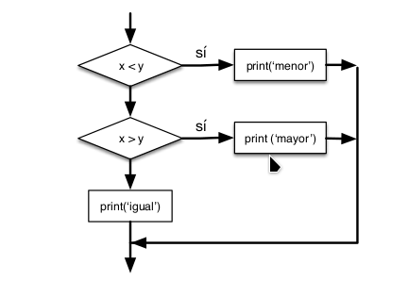
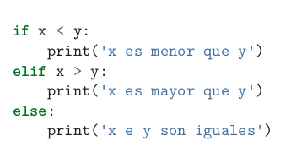
IPC2 - Ejecución condicional
Algunas veces hay más de dos posibilidades, de modo que es necesario más de dos ramas. Una forma de expresar una operación como ésa es usar un condicional encadenada:

Slide 41


IPC2 - Funciones
En el contexto de la programación, una función es una secuencia de sentencias que realizan una operación y que reciben un nombre. Cuando se define una función, se especifica el nombre y la secuencia de sentencias. Más adelante, se puede “llamar” a la función por ese nombre.
Python proporciona un número importante de funciones internas, que pueden ser usadas sin necesidad de tener que definirlas previamente. Los creadores de Python han escrito un conjunto de funciones para resolver problemas comunes y las han incluido en Python para que se puedan utilizar.

Slide 42



IPC2 - Funciones
Se pueden definir funciones propias.
También existen funciones que están disponibles después de ser importadas.

Slide 43

IPC2 - Funciones
Algunas de las funciones que posee python, como las matemáticas, producen resultados; a falta de un nombre mejor, se les puede llamar funciones productivas (fruitful functions). Otras funciones, realizan una acción, pero no devuelven un valor. A esas se les puede llamar funciones estériles (void functions).

Slide 44
IPC2 - Funciones
Puede no estar muy claro por qué merece la pena molestarse en dividir un programa en funciones. Existen varias razones:
• El crear una función nueva presenta la oportunidad de dar nombre a un grupo de sentencias, lo cual hace al programa más fácil de leer, entender y depurar.
• Las funciones pueden hacer un programa más pequeño, al eliminar código repetido. Además, permitiendo realizar cualquier cambio en el futuro, sólo haciendo modificaciones en un único lugar.
• Dividir un programa largo en funciones permite depurar las partes de una en una y luego ensamblarlas juntas en una sola pieza.
• Las funciones bien diseñadas a menudo resultan útiles para otros programas. Una vez que están escritas pueden reutilizarse.

Slide 45


IPC2 - Interación
Uno de los usos habituales de las sentencias de asignación consiste en realizar una actualización sobre una variable – en la cual el valor nuevo de esa variable depende del antiguo.
A veces no se sabe si hay que terminar un bucle hasta que se ha recorrido la mitad del cuerpo del mismo. En ese caso se puede crear un bucle infinito a propósito y usar la sentencia break para salir fuera de él cuando se desee.

Slide 46


IPC2 - Interación
Algunas veces, estando dentro de un bucle se necesita terminar con la iteración actual y saltar a la siguiente de forma inmediata. En ese caso se puede utilizar la sentencia continue para pasar a la siguiente iteración sin terminar la ejecución del cuerpo del bucle para la actual.
También se puede repetir un bucle a través de un conjunto de cosas, como una lista de palabras, las líneas de un archivo, o una lista de números.

Slide 47

IPC2 - Interación
Para entender mejor el funcionamiento de los bucles y las interacciones que suceden en ellos se presenta el siguiente ejemplo
Este ejemplo presenta como durante la ejecución el programa interactúa con las variables mayor y la lista valor para lograr encontrar el número de mayor valor en la lista.

Slide 48



IPC2 - Strings
Una cadena es una secuencia de caracteres. Se puede acceder a los caracteres de uno en uno con el operador corchete:
Manejar un texto como una lista de caracteres es bastante útil en la programación, por esto python interpreta un valor string como una lista de caracteres, lo cual se demuestra con el siguiente ejemplo:

Slide 49


IPC2 - Strings
Otro uso posible debido a que los string son listas de caracteres, es segmentar la cadena, esto permite analizar el texto, por ejemplo:
Pero una diferencia en este tipo de lista, es que un string es una cadena inmutable, lo cual quiere decir que no se puede reasignar el valor a alguno de los elementos en dicha lista:

Slide 50


IPC2 - Strings
Se puede analizar el texto de una manera muy minuciosa. El siguiente programa cuenta el número de veces que la letra “a” aparece en una cadena:
La palabra in es un operador booleano que toma dos cadenas y regresa True si la primera cadena aparece como una subcadena de la segunda:

Slide 51

IPC2 - Strings
Los cadenas son un ejemplo de objetos en Python. Un objeto contiene tanto datos (el valor de la cadena misma) como métodos, los cuales son efectivamente funciones que están implementadas dentro del objeto y que están disponibles para cualquier instancia del objeto.
Python tiene una función llamada dir la cual lista los métodos disponibles para un objeto. La función type muestra el tipo de un objeto y la función dir muestra los métodos disponibles.

Slide 52
Fin.

